Slide 1
Citace a citační software
Úvod do citování – POL104
Blanka Farkašová
Brno, 9.10. 2019

Slide 2
Obsah přednášky
úvod
proč citujeme
plagiátorství
citační styly
citační styl Chicago manual of style (17th ed.)
citace v textu
bibliografické citace v seznamu literatury
příklady bibliografických citací
citační software

Slide 3
Úvod
základní termíny
Video University of Guelph, McLaughlin Library

Slide 4
Přímá citace (citát)
doslovné převzetí cizí myšlenky
v textu neděláme žádné úpravy
nevytrhovat z kontextu!
odlišení od vlastního textu
kratší text (cca do 5 řádků) je součástí odstavce a je v uvozovkách
delší text – 5 a více řádků
samostatný odstavec bez uvozovek
jiné odsazení než ostatní text
možné použít i jiný druh písma nebo velikosti písma
volný řádek před a za odstavcem
odkaz na zdroj = citace v textu

Slide 5
Přímá citace (citát) - příklad

Slide 6
Parafráze
interpretace cizí myšlenky vlastními slovy
větší míra zapracování do vlastního textu
neměnit původní myšlenku!
výtah – zkrácení textu, držíme se originální myšlenky bez přidání vlastních pohledů
parafráze nejsou v uvozovkách
odkaz na zdroj = citace v textu

Slide 7
Parafráze - příklad

Slide 8
Bibliografické citace/reference
na konci textu seznam použité literatury, který obsahuje bibliografické citace
přesné a úplné informace o dokumentu, který autor použil při psaní své práce
propojení s citacemi v textu

Slide 9
Proč citujeme

Slide 10
Proč citujeme
autorský zákon (121/2000 Sb.) – ochrana intelektuálního vlastnictví a autorských práv
citační etika
citovat všechny použité zdroje
citovat přesně, aby bylo možno jednoznačně identifikovat a dohledat použité zdroje
zpětné ověření uvedených tezí
podpoření naší argumentace
důkaz znalosti tématu
získání širšího kontextu k popisované problematice
možnost uvedení čtenáře do souvislostí
citační analýza – zkoumání vazeb mezi autory, hodnocení citovanosti díla, hodnocení kvality díla a autora

Slide 11
Co nemusíme citovat
základní informace z oboru, všeobecně známá fakta
voda vaří při 100°C
nejvyšší hora ČR je Sněžka
první prezident zvolený přímou volbou je Miloš Zeman
pokud dáváme ale tyto základní fakta do kontextu – musíme citovat

Slide 12
Plagiátorství
Plagiarism. In: Techsparks [online]. [cit. 2018-09-20]. Dostupné z: https://www.techsparks.co.in/online-thesis-plagiarism-checker-for-students-and-teachers/

Slide 13
Plagiátorství
Představení duševního díla jiného autora půjčeného nebo napodobeného v celku nebo z části, jako svého vlastního.
Za plagiátorství lze považovat úmyslné kopírování cizího textu a jeho vydávání za vlastní, nedbalé nebo nepřesné citování použité literatury, opomenutí citace (byť neúmyslné) některého využitého zdroje.
(Norma ČSN ISO 5127)
(Definice plagiátorství na MU)

Slide 14
Formy plagiátorství
převzetí celého textu nebo části textu jiného autora a vydávání za vlastní text bez uvedení citace
kopírování z jednoho nebo z více zdrojů (mashup)
drobné úpravy v kopírovaném textu
okopírování obrázků, tabulek, grafů apod. bez uvedení citace
doslovné citáty bez uvozovek
(ne)vědomé opomenutí citace zdroje, který byl použit
nepřesné/chybné citování, které znemožňuje dohledání použitého zdroje
citování zdroje, který nebyl použit (vylepšování literatury)
necitování vlastních prací (autoplagiátorství)
citování vlastních prací bez zřejmé souvislosti s novým dílem

Slide 15
Citační styly

Slide 16
Citační styl
soubor pravidel určující, jak psát:
odkazy v textu
bibliografické citace v seznamu použité literatury
stovky citačních stylů
oborové citační styly, citační styly vědeckých společností, citační styly jednotlivých časopisů ….
každý citační styl má svá pravidla – manuály
vždy dodržujeme citační styl vydavatele/zadavatele práce

Slide 17
Nejpoužívanější styly na FSS
Chicago Style
web https://www.chicagomanualofstyle.org/home.html
manuál + příklady https://owl.purdue.edu/owl/research_and_citation/chicago_manual_17th_edition/cmos_formatting_and_style_guide/chicago_manual_of_style_17th_edition.html
ČSN ISO 690
interpretace normy: BIERNÁTOVÁ, Olga a Jakub SKŮPA. Bibliografické odkazy a citace dokumentů. Brno, 2011
Iva: informační výchova na UTB ve Zlíně [online kurz]
APA style - American Psychological Association
oficiální web https://www.apastyle.org/
manuál ke stylu + příklady https://owl.purdue.edu/owl/research_and_citation/apa_style/apa_formatting_and_style_guide/general_format.html
blog https://blog.apastyle.org/
citační styl Sociologického časopisu
manuál dostupný na webu časopisu: http://sreview.soc.cas.cz/cs/page/3-formalni-stranka-rukopisu
citační styl Politologického časopisu
manuál dostupný na webu časopisu: http://www.politologickycasopis.cz/cz/o-politologickem-casopisu/zpusoby-citace

Slide 18
Chicago manual
of style
(17th ed.)

Slide 19
Chicago manual of style
17th edition (2017)
Dva možné systémy:
Author-date systém
v textu zkrácené odkazy v závorkách, kde je uvedeno příjmení autora/autorů + rok vydání
na konci práce seznam literatury (tzv. reference list), kde jsou úplné bibliografické citace, rok vydání se v citacích uvádí vždy hned za autorem/autory
Notes and bibliography
citace v poznámkách pod čarou
na konci práce seznam všech citací (bibliography), rok vydání se v tomto systému uvádí v citacích až u vydavatelských údajů
více o tomto systému: https://www.chicagomanualofstyle.org/tools_citationguide/citation-guide-1.html

Slide 20
Chicago manual of style
Author-date
Citace v textu

Slide 21
Citace v textu
(příjmení autora/autorů rok, strana)
1-3 autoři
uvádíme všechny autory, oddělujeme je čárkou
(Chomsky 2016, 125)
(Chomsky and Herman 1979)
(Chomsky, Foucault, and Elders 2005, 236-237)
4 a více autorů
uvádíme jen prvního autora a zkratku et al.
(Jurek et al. 2018, 151)
v úplné bibliografické citaci v seznamu literatury se zapisují všichni autoři pokud jich je 1-10, u více jak 10 autorů se zapisuje jen prvních 7 + et al.
institucionální autorství
v případě, že uvedeme v bibliografické citaci jako autora instituci, uvedeme instituci i v odkazu v textu
(University of Chicago 2017, chapt. 15)

Slide 22
Citace v textu
publikace bez autora
bibliografická citace v seznamu literatury začíná názvem a tudíž se i do citace v textu místo autora uvede název (název rok: strana)
v případě dlouhého názvu, stačí uvést první 3-4 slova
(Analýza veřejné správy 1998, 7)
rok vydání
uvádíme rok vydání, příp. rok copyrightu
chybějící rok vydání: n. d. (no date): (Chomsky n. d.)
publikace v tisku (forthcoming): (Putman forthcoming)
strana, příp. rozsah stran
uvádíme vždy u doslovných citátů, nebo pokud odkazujeme na konkrétní část textu (Cabada et al. 2013, 21-22) (Cabada, Hloušek, and Jurek 2014, 123)
strany neuvádíme pokud odkazujeme na celou publikaci nebo se jedná o e-zdroj, který není stránkovaný (Vodička and Cabada 2011)

Slide 23
Citace v textu
odkaz na publikace od téhož autora ze stejného roku – za rokem vydání uvádíme písmena a, b, c …
(Chomsky 2014a)
(Chomsky 2014a)
odkaz na dvě a více publikací téhož autora – oddělujeme čárkou
(Kissinger 2011, 2016)
odkaz na dvě a více publikací různých autorů – oddělujeme středníkem
(Chomsky 2014a; Kissinger 2016)
pokud ve vlastním textu zmiňujeme autora, tak do závorky již uvádíme jen rok a případně stranu, z které citujeme
Této problematice se věnuje Kissinger (2016, 35) …

Slide 24
Citace v textu
Umístění citace v textu
odkaz dáváme zpravidla na konec citátu/parafráze, případně pokud uvádíme jméno autora přímo v textu, tak odkaz umístíme hned za toto jméno
pokud je citace na konci věty, tak se dává ještě před tečku
u delších doslovných citátů, které jsou umístěny v samostatném odstavci se odkaz dává až za tečku

Slide 25
Chicago manual of style
Author-date
Seznam literatury bibliografické citace

Slide 26
Základní pravidla
jednotný styl všech citací
dodržujte pořadí a tvar všech údajů (kurzíva, uvozovky, tečky/čárky atd.)
údaje přebíráme z citovaného dokumentu
údaje zapisujeme v jazyce dokumentu
transliterace do latinky
každý záznam končí tečkou

Slide 27
Základní pravidla
Autor/autoři
autory zapisujeme v pořadí a ve tvaru, v jakém jsou uvedeni v dokumentu
1 autor
jméno prvního autora je v invertované podobě (tzn. nejprve příjmení): Weber, Max
2 – 10 autorů
jméno prvního autora je v invertované podobě (tzn. nejprve příjmení)
další autory zapisujeme ve tvaru Jméno Příjmení
jednotlivé autory oddělujeme čárkou, před posledním autorem je spojka and Scarrow, Susan E., Paul Webb, and Thomas Poguntke.
11 a více autorů
uvedeme prvních sedm autorů a poté zkratku et al. Pitcairn, Dayna L., Diane L. Sabo, Clyde G. Smith, Beverly S. Bernard, D. K. Colborn, Howard E. Rockette, et al.
editor/editoři
v případě editovaných publikací se za jmény editora/editorů uvádí zkratka ed. / eds. Ellian, Afshin, and Bastiaan Rijpkema, eds.

Slide 28
Základní pravidla
Autor/autoři
institucionální autorství
jako autora uvedeme název organizace/instituce University of Chicago Press. 2017. The Chicago Manual of Style. 17th ed. Chicago: University of Chicago Press.
místo celého názvu instituce je možné uvést zkratku – v bibliografické citaci se za zkratkou uvede v závorce celý název, v závorce v textu bude pouze zkratka Seznam literatury: WHO (World health organization). 2019. „ Greater support needed to … Citace v textu: (WHO 2019)
neznámý autor
pokud není znám autor začne citace názvem publikace
Datum vydání
uvádíme rok vydání příp. rok copyrightu uvedený v dokumentu
u el. zdrojů pokud není rok vydání, je možno použít rok poslední aktualizace
pokud není datum vydání uvedeno, zapisujeme zkratu n. d. (no date)
u článků můžeme uvádět měsíc nebo celé datum vydání, pokud jej známe, např. October 2017 nebo 17. 10. 2017

Slide 29
Základní pravidla
Název
názvy celých dokumentů (knihy, sborníku, časopisu, novin, blogů atd.) píšeme kurzívou
názvy článků, příspěvků ze sborníku/webu atd. uvádíme v uvozovkách a nepíšeme kurzívou, tečku za názvem píšeme před uvozovky
taktéž názvy neoficiálně publikovaných prací (diplomové práce, disertace, working papers) se píší v uvozovkách
u anglických názvů píšeme všechna slova názvu (kromě členů, předložek a spojek) s velkými počátečními písmeny
podnázev oddělujeme od názvu dvojtečkou; podnázev vždy začíná velkým písmenem Analyzing Politics: An Introduction to Political Science.
Vydání
uvádíme jen pokud se jedná o jiné než 1. vyd.
zápis lze zkracovat: 2. doplněné vydání = 2. dopl. vyd. 3rd edition = 3rd ed. Disman, Miroslav. 2011. Jak se vyrábí sociologická znalost: příručka pro uživatele. 4. vyd. Praha: Karolinum.
Edice
pokud obsahuje kniha i název edice, příp. i označení svazku čísla v rámci edice, uvedeme tyto údaje do citace

Slide 30
Základní pravidla
Místo vydání
uvádíme v jazyce dokumentu
u více míst vydání, uvádíme to první
místo vydání lze upřesnit zkratkou státu (provincie), např. Cambridge, MA
není-li místo vydání uvedeno, můžeme použít zkratku N.p. (no place)
Nakladatel
nezapisujeme zkratku obchodního označení (s.r.o., Ltd., aj.) a slova jako “a syn” atd. Grada, a. s. = Grada John Wiley & Sons = John Wiley
pokud není nakladatel znám, tak údaj vynecháme
Číslování (u článků z časopisů)
ročník (číslo): strany 36 (1): 5-26
pokud časopis nemá uvedeno číslo, ale jen ročník, lze do závorky zapsat roční období pokud je známo 105 (June): 256-262 nebo se uvede jen ročník a strany 105: 256-262
pokud je známo jen číslo a časopis neuvádí ročník nedáváme označení čísla do závorky: no. 6: 26-38
Rozsah stran u příspěvků(kapitol) z editovaných knih/sborníku
uvádíme za editory knihy/sborníku Geddes, Barabara. 2007. „What Causes Democratization?" In The Oxford Handbook of Comparative Politics, edited by Carles Boix a Susan C. Stokes, 317–39. Oxford: Oxford University Press.

Slide 31
Základní pravidla – Elektronické zdroje
Formát
u dokumentů, které nejsou online, je nutné specifikovat formát (CD-ROM, Blue-ray, Kindle)
údaj o formátu se uvádí na konci citace Austen, Jane. 2007. Pride and Prejudice. New York: Penguin Classics. Kindle.
Online zdroje
DOI (digital object identifier) – pokud dokument má DOI vždy jej uvádíme! DOI má přednost před URL
URL odkaz uvádíme pokud není DOI
místo URL je možné také uvést jen název databáze, v které je dokument dostupný
Datum aktualizace
pokud je znám datum poslední aktualizace, tak jej uvedeme v citaci
v případě, že není znám rok vydání, uvedeme v citaci za jména autorů místo toho rok poslední aktualizace
Datum citování (Access date)
datum citování není zpravidla nutno uvádět
ale pokud není u online dokumentů datum vydání ani datum aktualizace, tak uvedeme Access date
Access date zapisujeme před URL/DOI Alliance for Linguistic Diversity. n.d. “Balkan Romani.” Endangered Languages. Accessed April 6, 2016. http://www.endangeredlanguages.com/lang/5342.

Slide 32
Citace různých druhů dokumentů

Slide 33
Monografie
Autor/autoři. Rok vydání. Název: podnázev. Vydání. Počet dílů u vícesvazkového díla. Edice. Místo vydání: Nakladatelství. DOI, URL odkaz nebo název databáze.
Balík, Stanislav, Vít Hloušek, Lubomír Kopeček, Jan Holzer, Pavel Pšeja, and Andrew Lawrence Roberts. 2017. Czech Politics: From West to East and Back Again. Opladen: Barbara Budrich Publishers.
Pink, Michal. 2018. Teritoriální homogenita a heterogenita českých senátních voleb 1996-2016. Politologická řada, sv. 69. Brno: Centrum pro studium demokracie a kultury.
(Balík et al. 2017)
(Pink 2018)

Slide 34
Monografie
Morphet, Janice. 2008. Modern Local Government. London: Sage. Databáze Sage Knowledge.
Rosenkranz, Gerd. 2006. Jaderná energie: Mýtus a skutečnost; O rizicích a vyhlídkách jaderné energie. Berlin: Wise. CD-ROM.
DeLue, Steven M., and Timothy M. Dale. 2017. Political Thinking, Political Theory, and Civil Society. 4th ed. New York: Routledge.
Osička, Jan, Lukáš Lehotský, Veronika Zapletalová, and Filip Černoch. 2016. Natural Gas Market Integration in the V4 Countries. Brno: Masaryk university. https://doi.org/10.5817/CZ.MUNI.M210-8901-2016.
(Morphet 2008)
(Rosenkranz 2006)
(DeLue and Dale 2017)
(Osička et al. 2017)

Slide 35
Editovaná monografie (sborník)
Editor (ed.) / Editoři (eds.). Rok vydání. Název: podnázev. Vydání. Edice. Místo vydání: Nakladatelství. DOI, URL odkaz nebo název databáze.
Holzer, Jan, and Miroslav Mareš, eds. 2020. Czech Security Dilemma: Russia as a Friend or Enemy? New Security Challenges. Cham: Palgrave Macmillan.
Farrell, Nathan, ed. 2019. The Political Economy of Celebrity Activism. New York, NY: Routledge. https://doi.org/10.4324/9781315560519.
(Holzer and Mareš 2017)
(Farrell 2017)

Slide 36
Kapitola v monografii (stejný autor/autoři celé knihy)
Autor/autoři. Rok vydání. “Název: podnázev kapitoly.” In Název: podnázev knihy, rozsah stran kapitoly. Vydání. Edice. Místo vydání: Nakladatelství. DOI, URL odkaz nebo název databáze.
Temelkuran, Ece. 2019. “Design Your Own Citizen.” In How to Lose a Country: The Seven Steps from Democracy to Dictatorship, 169-212. London: 4th Estate. nebo Temelkuran, Ece. 2019. “Design Your Own Citizen”. Chap. 5 in How to Lose a Country: The Seven Steps from Democracy to Dictatorship. London: 4th Estate.

Slide 37
Kapitola v editované monografii
Autor/autoři kapitoly. Rok vydání. “Název: podnázev kapitoly.” in Název: podnázev knihy, edited by Editor/editoři knihy, rozsah stran kapitoly. Místo vydání: Nakladatelství. DOI, URL odkaz nebo název databáze.
Vejvodová, Petra. 2016. “Germany as an Issue of Czech Domestic Politics.” In Towards Partnership: The Third Decade of Czech-German Relations, edited by Vít Hloušek and Břetislav Dančák, 231-257. Brno: Masaryk university.
Bystrom, Dianne. 2017. “Gender and Political Advertising: Content and Effects.” In Routledge Handbook of Political Advertising, edited by Ch. Holtz-Bacha and M. R. Just, 38-48. New York, NY: Routledge. https://www.taylorfrancis.com/books/e/9781315694504/chapters/10.4324/9781315694504-13.

Slide 38
Článek
Autor/autoři. Rok vydání. “Název: podnázev článku.” Název časopisu, ročník (číslo): strany. DOI, URL nebo název databáze.
Eibl, Otto, Miloš Gregor, and Alena Macková. 2013. “O čem a jak hovořil Václav Klaus ve svých projevech.” Politologický časopis 20 (4): 392-418. DOI: 10.5817/PC2013-4-392.
Burrell, Kathy, Peter Hopkins, Arshad Isakjee, Colin Lorne, Caroline Nagel, Robin Finlay, Anoop Nayak, et al. 2018. “Brexit, Race and Migration.” Environment and Planning C: Politics and Space 37 (1): 3-40. DOI:10.1177/0263774X18811923.
Hughes, Llewelyn, and Jonas Meckling. 2017. “The Politics of Renewable Energy Trade: The US-China Solar Dispute.” Energy Policy 105 (June): 256–262. https://doi.org/10.1016/j.enpol.2017.02.044.

Slide 39
Článek v novinách
U článků z novin/zpravodajských serverů uvádíme rok vydání za jmény autora/autorů a následně uvedeme celé datum za názvem novin. Pokud chybí autor, uvedeme na prvním místě název novin/serveru.
Autor/autoři. Rok vydání. “Název: podnázev článku.” Název novin, úplné datum vydání, strany. DOI, URL nebo název databáze.
Navara, Luděk. 2016. “I obyčejná slova mohou být nebezpečná.” Mladá Fronta Dnes, 8. ledna 2016, 14. Databáze Anopress.cz.
Vogel, Kenneth P., and Michael S. Schmidt. 2019. “Trump Envoys Pushed Ukraine to Commit to Investigating Biden.” New York Times, October 3, 2019. https://www.nytimes.com/2019/10/03/us/politics/trump-ukraine.html.
iDnes.cz. 2019. “Praha už nebude sesterským městem Pekingu, radní vypoví smlouvu.” 4. října 2019. https://www.idnes.cz/praha/zpravy/praha-magistrat-vypovi-sesterska-smlouva-s-pekingem.A191004_100851_praha-zpravy_rsr.

Slide 40
Diplomové práce
Autor. Rok vydání. “Název: podnázev diplomové práce.” Typ práce, Univerzita*. URL u el. verzí.
* K jménu univerzity je možné přidat i fakultu, příp. katedru.
Šmíd, Tomáš. 2004. “Jihokavkazská varianta postsovětského organizovaného zločinu”. Diplomová práce, Masarykova univerzita.
Sax, Ondřej. 2016. “Senátní volby 2014: Prostorová analýza vybraných senátních obvodů.” Diplomová práce, Masarykova univerzita, Fakulta sociálních studií. https://is.muni.cz/th/syd2i/.

Slide 41
Webové stránky
Autor/autoři webu. Rok vydání. “Název: podnázev stránky.” Název serveru / Provozovatel serveru*. Datum poslední aktualizace. Access date**. URL.
* Pokud je autor webu stejný jako provozovatel serveru uvede se v citaci jen 1x
** Access date (datum citování je nutné uvádět pouze v případě, že není dostupné datum publikování ani datum aktualizace.
Katedra politologie FSS MU. n. d. “Informace pro studenty POL.” Accessed October 7, 2019. http://polit.fss.muni.cz/informace-pro-studenty/pol/
Leyer, Petr. 2019. “Regulace lobbingu ve světle neodpovědnosti prezidenta republiky.” Transparency international. Aktualizováno 9. 8. 2019. https://www.transparency.cz/regulace-lobbingu-ve-svetle-neodpovednosti-prezidenta-republiky/
WHO (World Health Organization). 2019. “Greater support needed to ensure accessible quality health services for a quarter of a million Syrian refugees in Iraq.” September 22, 2019. http://www.emro.who.int/irq/iraq-news/more-support-is-needed-to-ensure-accessible-quality-health-services-for-a-quarter-of-a-million-syrian-refugees-in-iraq.html

Slide 42
Web - samostatné dokumenty
Pro vytvoření správné citace není rozhodující formát (pdf, doc …), ale obsah dokumentu.
Pokud se jedná o e-verzi klasického článku, celé knihy, kapitoly apod. citujeme dle typu dokumentu, viz. příklady článek, kniha, kapitola ...
V ostatních případech použijeme formát pro webové stránky.
Ministerstvo zahraničních věcí ČR. 2013. “Stručný přehled zahraniční politiky ČR v roce 2012”. Aktualizováno 12. 12. 2013. https://www.mzv.cz/file/1034388/SPZPCR2012.pdf.
Transparency International. 2005. “Právem proti korupci: právní ochrana proti některým projevům korupce ve veřejné správě a justici.” https://www.transparency.cz/wp-content/uploads/alac_prav_proti_korupci_def.pdf
Pedlow, Gregory W., ed. 1997. “NATO Strategy Documents 1949-1969.” NATO http://www.nato.int/docu/stratdoc/eng/intro.pdf

Slide 43
Blog - příspěvek
Autor/autoři příspěvku. Rok publikování. “Název příspěvku.” Název blogu (blog)*, Název serveru**. Celé datum publikování. URL.
*specifikaci (blog) neuvádíme, pokud je slovo blog obsaženo v názvu blogu
** název serveru se uvádí jen pokud je blog součástí většího celku např. blog konkrétních novin/časopisu
Amlen, Deb. 2015. “One Who Gives a Hoot.” Wordplay (blog), New York Times. January 26, 2015. http://wordplay.blogs.nytimes.com/2015/01/26/one-who-gives-a-hoot/.
Němeček, Jiří. 2019. “Když historie mizí před očima.” Blog.respekt.cz. 16. 4. 2019. https://nemecekjiri.blog.respekt.cz/kdyz-historie-mizi-pred-ocima/.
Münich, Daniel. 2019. “Impakt faktor pod palbou kritiky.” O hodnocení a financování vědy (Daniel Münich soukromě) (blog). 27. července 2019. http://metodikahodnoceni.blogspot.com/2019/07/impakt-faktor-pod-palbou-kritiky.html.

Slide 44
Sociální média - příspěvek
Autor/autoři příspěvku. Rok zveřejnění. “Název příspěvku (první slova příspěvku).” Název sociální sítě, celé datum zveřejnění. URL.
FSS MU (Fakulta sociálních studií MU). 2019. “Symbios, jedinečný sociální projekt sdíleného bydlení se rozjíždí.” Facebook, September 21, 2019. https://www.facebook.com/FSS.MUNI.CZ/posts/10162256008745024.
Chicago Manual of Style. 2015. “Is the world ready for singular they? We thought so back in 1993.” Facebook, April 17, 2015. https://www.facebook.com/ChicagoManual/posts/10152906193679151.
Ovčáček, Jiří (@PREZIDENTmluvci). 2019. “Mohou se tisíckrát ohánět morálkou, žádnou nemají.“ Twitter, September 30, 2019. https://twitter.com/PREZIDENTmluvci/status/1178764225935749121.
Knihovna FSS MU (@knihovnafss). 2019. “Orientweek je v plném proudu.” Instagram, Sept. 17, 2019. https://www.instagram.com/p/B2huOCIocSF/?utm_source=ig_web_copy_link

Slide 45
Úprava abecedního seznamu použité literatury

Slide 46
Seznam použité literatury – reference list
abecední řazení podle příjmení prvního autora, u korporace podle prvního slova z jména korporace, u děl bez autora podle prvního významového slova v názvu
více děl od stejného autora řadíme chronologicky od nejstaršího po nejnovější, publikace bez data vydání následují až po datovaných
citace jednoho autora předchází citacím děl více autorů, které začínají stejným jménem
publikace více autorů, které začínají stejným jménem, se řadí abecedně podle příjmení druhého autora
Chomsky, Noam. 2008. Intervence. V Praze: Euromedia Group - Knižní klub.
Chomsky, Noam. 2016. What Kind Of Cratures Are We? Columbia Themes In Philosophy. New York: Columbia University Press.
Chomsky, Noam, Michel Foucault, and Fons Elders. 2005. Člověk, Moc A Spravedlnost. Tři Tečky. Praha: Intu.
Chomsky, Noam, and Edward S. Herman. 1979. The Washington Connection And Third World Fascism. Boston: South End Press.
Chomsky, Noam, and Andre Vltchek. 2014. Západní Terorismus: Od Hirošimy K Dronové Válce. Olomouc: Broken books.

Slide 47
Citování

Slide 48
Citační manažery

Slide 49
Citační manažery
generování citací
správa citací
editace, doplňování klíčových slov a poznámek
třídění do složek
funkce
vkládání/import záznamů (z databází, z katalogů)
export do různých citačních stylů
vytváření seznamů literatury
vyhledávání
doplňky (např. plug-in do Wordu, lišty,...)

Slide 50
generátor citací
importy dle ISBN a DOI
návody
poradna na Facebooku

Slide 51
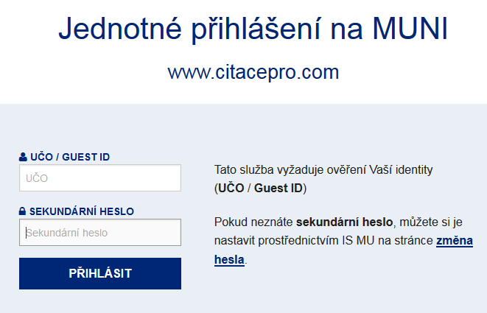
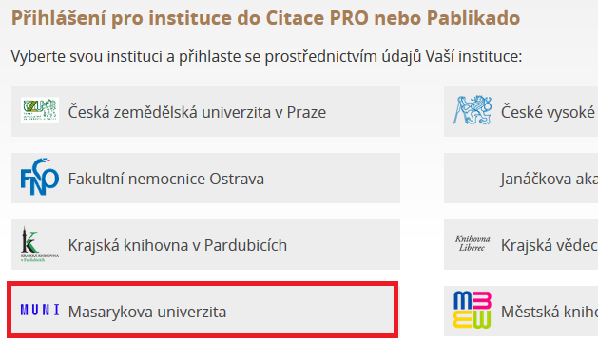
přístup: http://www.citacepro.com
podrobný návod
přihlášení
klikněte na ikonu Masarykova univerzita
zadejte UČO a sekundární heslo

Slide 53
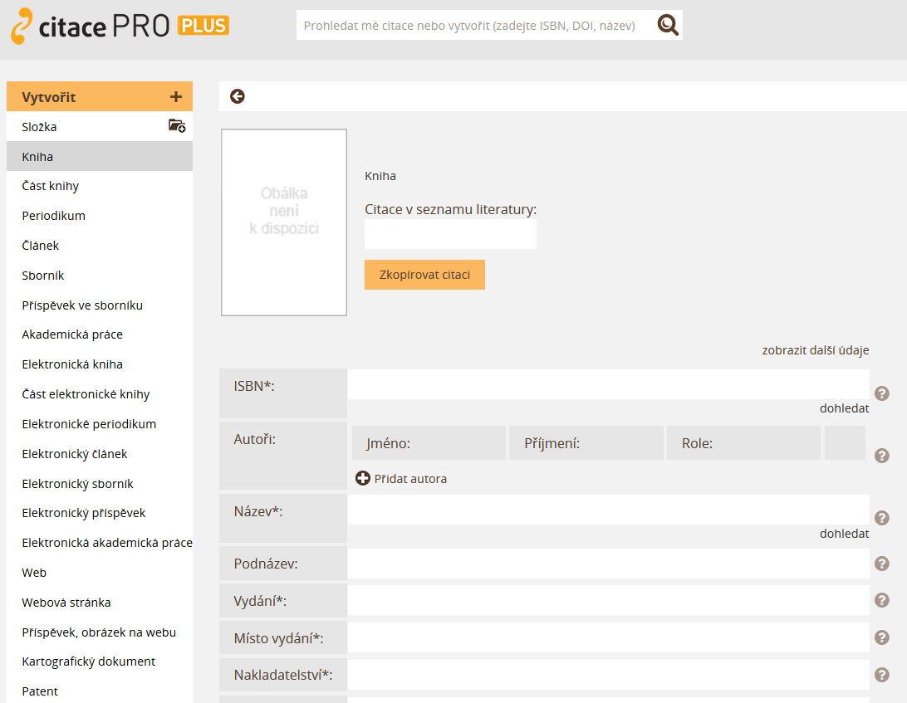
Vytváření citace:
Vytvořit –> v menu vybrat požadovaný typ dokumentu
formulář vyplnit ručně / automaticky přes ISBN, DOI

Slide 54
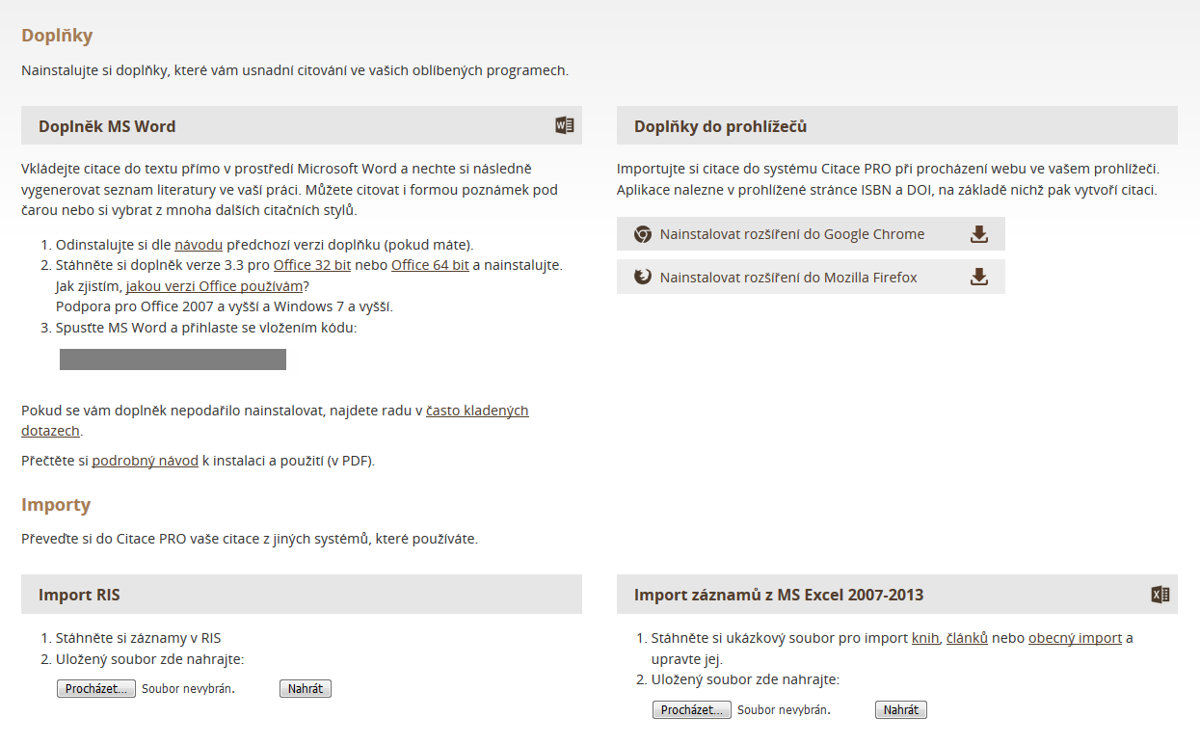
Nástroje
doplněk do wordu, do prohlížečů
importy
nápověda
FAQ

Slide 55
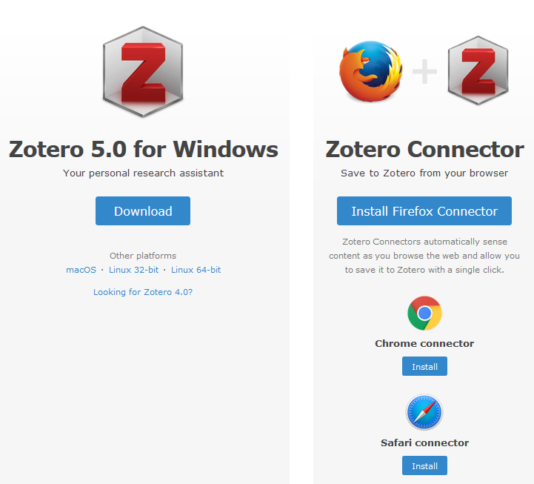
volně dostupný nástroj – ke stažení na https://www.zotero.org/
nejprve nainstalovat Zotero for Windows
poté Zotero Connector pro propojení s Firefoxem, Chromem nebo Safari, (rozšíření, které umožní stahovat záznamy přímo z webu)
v češtině
různé citační styly: https://www.zotero.org/styles

Slide 56
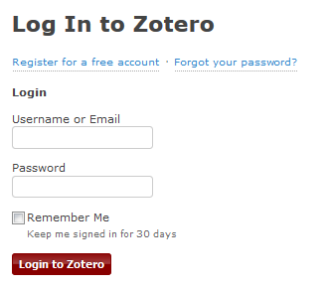
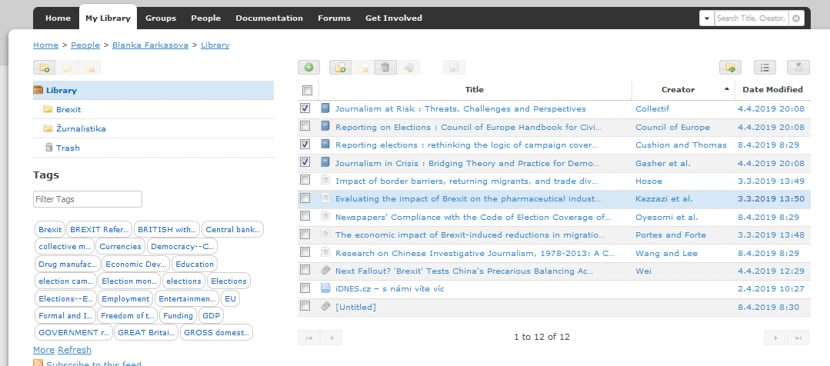
online přístup k účtu

Slide 57
Návody:
https://www.zotero.org/support/quick_start_guide
Knihovna univerzitního kampusu MU - interaktivní tutoriál

Slide 58
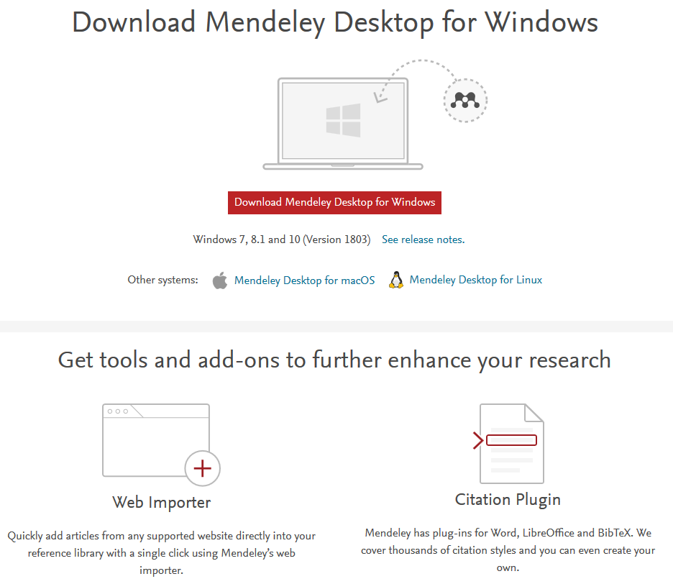
volně dostupný: https://www.mendeley.com
citační manažer
rozšíření do prohlížečů - importy citací z webu
plug-in do wordu
práce s plnými texty
kombinace citačního manažeru a sociální sítě (vědecký facebook)

Slide 59
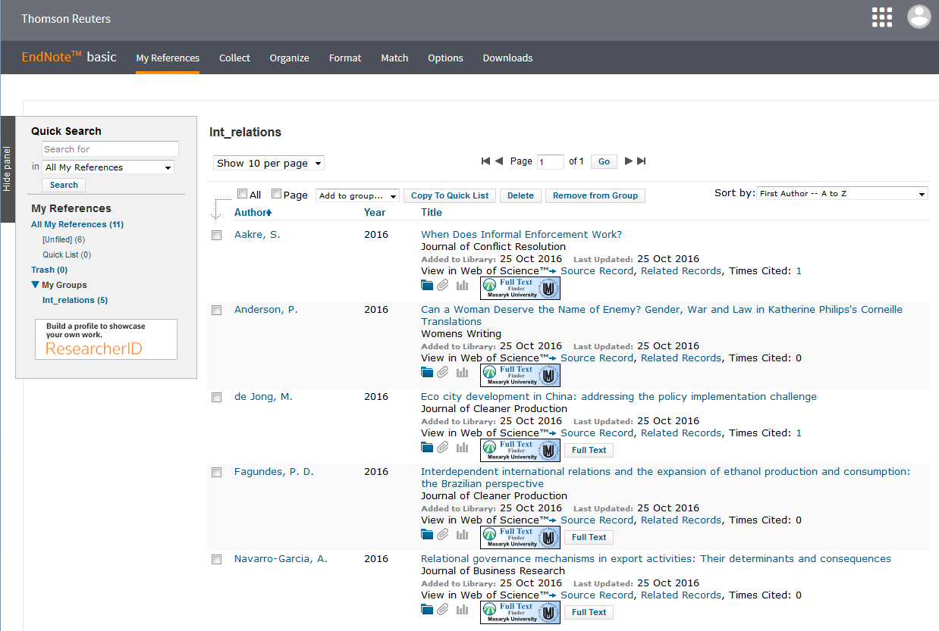
přístup: http://myendnoteweb.com
součástí Web of Science
registrace pro studenty MU zdarma

Slide 60
Další citační manažery
https://refworks.proquest.com/
producent ProQuest
cloudová služba – ukládání, sdílení záznamů i plných textů
vytváření bibliografií
správa citací, exporty, importy
doplněk do prohlížečů
http://www.easybib.com
online nástroj
vytváření citací
kontrola na plagiátorství

Slide 61
Citace v katalogu knihoven MU

Slide 62
Kontrola importovaných citací
stažené a automaticky generované citace je nutno kontrolovat a případně upravit
vždy se ujistěte, že byl zvolen správný citační styl
zkontrolujte překlepy, velká písmena, zda se naimportovali všichni autoři atd.
u online zdrojů je zpravidla nutné doplnit URL odkaz

Slide 63
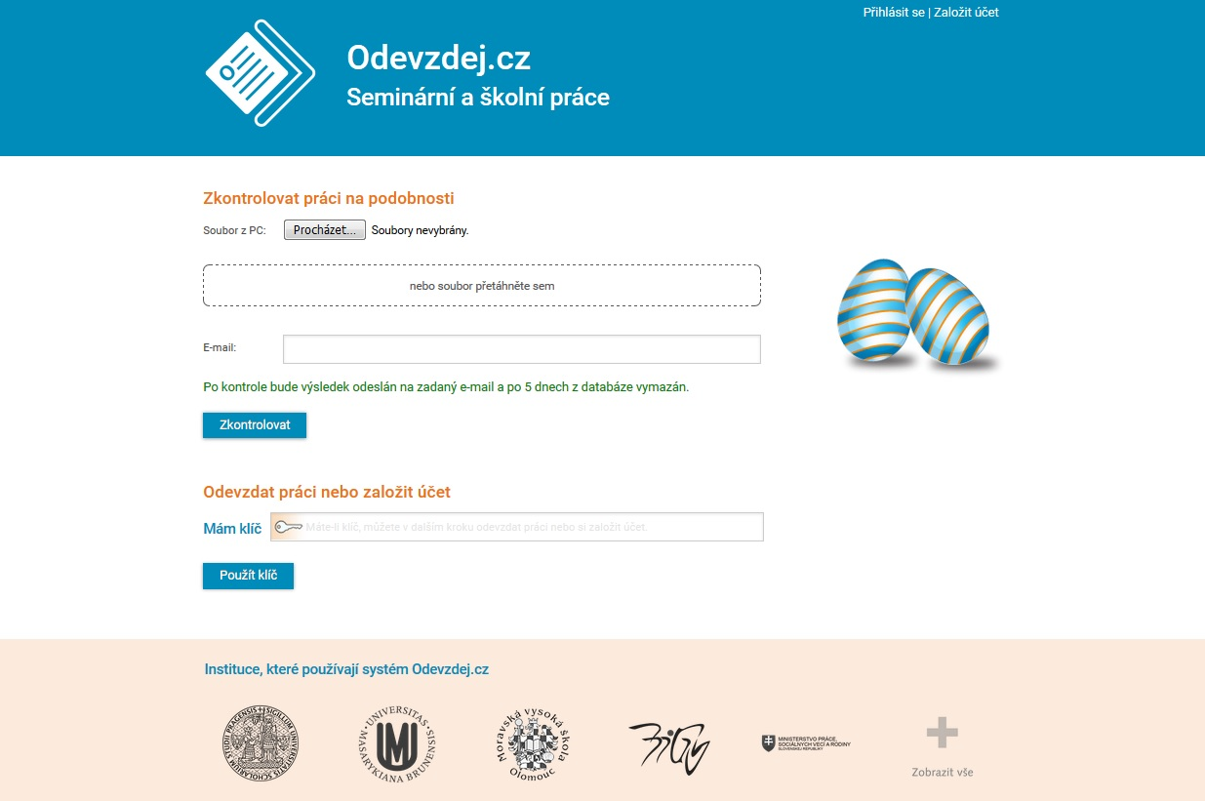
Odevzdej.cz
kontrola textu na plagiátorství
nahraje se soubor
výsledek se posílá na zadaný e-mail

Slide 64
Děkuji za pozornost
Bc. Blanka Farkašová
blanka@fss.muni.cz

Slide 65
Použitá literatura
Biernátová, Olga, and Jan Skůpa. 2011. Bibliografické odkazy a citace dokumentů dle ČSN ISO 690 (01 0197) platné od 1. dubna 2011. Brno. http://www.citace.com/CSN-ISO-690.pdf.
Katuščák, Dušan, Barbora Drobíková, and Richard Papík. 2008. Jak psát závěrečné a kvalifikační práce. Nitra: Enigma.
Kratochvíl, Jiří. 2014. Jak citovat. Brno: Masarykova univerzita, Knihovna univerzitního. https://kuk.muni.cz/animace/eiz/pdf.php?file=publikacni_etika/citace.pdf.
Kratochvíl, Jiří. 2017. “Zotero: interaktivní tutoriál.” Knihovna univerzitního kampusu Masarykovy univerzity. https://kuk.muni.cz/vyuka/materialy/zotero/index.html
Masarykova univerzita. 2019. “Plagiátorství.” https://www.muni.cz/o-univerzite/uredni-deska/plagiatorstvi
University of Chicago. 2017. “Chicago-Style Citation Quick Guide.” The Chicago Manual of Style Online. https://www.chicagomanualofstyle.org/tools_citationguide.html.
University of Chicago Press. 2017. The Chicago Manual of Style. 17th ed. Chicago: University of Chicago Press.
University of Guelph, McLaughlin Library. 2013. „Cite Your Sources: When / Why to Cite.” Youtube, video. December 17, 2013. https://www.youtube.com/watch?v=ziG9LtIjRUU

